Slide 1
Francouzská kinematografie od roku 1959 do současnosti
FAV334 21. 2. 2019
Mgr. Šárka Gmiterková, Ph. D.

Slide 2
Organizace kurzu
FAV334 – přednáška + videotime, čtvrtky od 9:00 cca do 12:00 (rozvrhové okno do 13:40)
Projekce Scala od 9:00 do cca 11:00
Dva dvojprogramy – úterý 12. 3 již v 8:00!! (dva filmy Agnes Vardové) a v úterý 9. 4. standardně od 9:00 (dva filmy Jacquesa Demyho)
Absolvování předmětu formou testu (jeden finální, žádné průběžné)
Předmět velmi vhodně doplňuje dějiny světové kinematografie po roce 1945 a vývoj filmové teorie po roce 1945
V PS 2019 proběhne kurz zahraničního hosta, Prof. Phila Powrieho, autora monografie Music in French Cinema

Slide 3
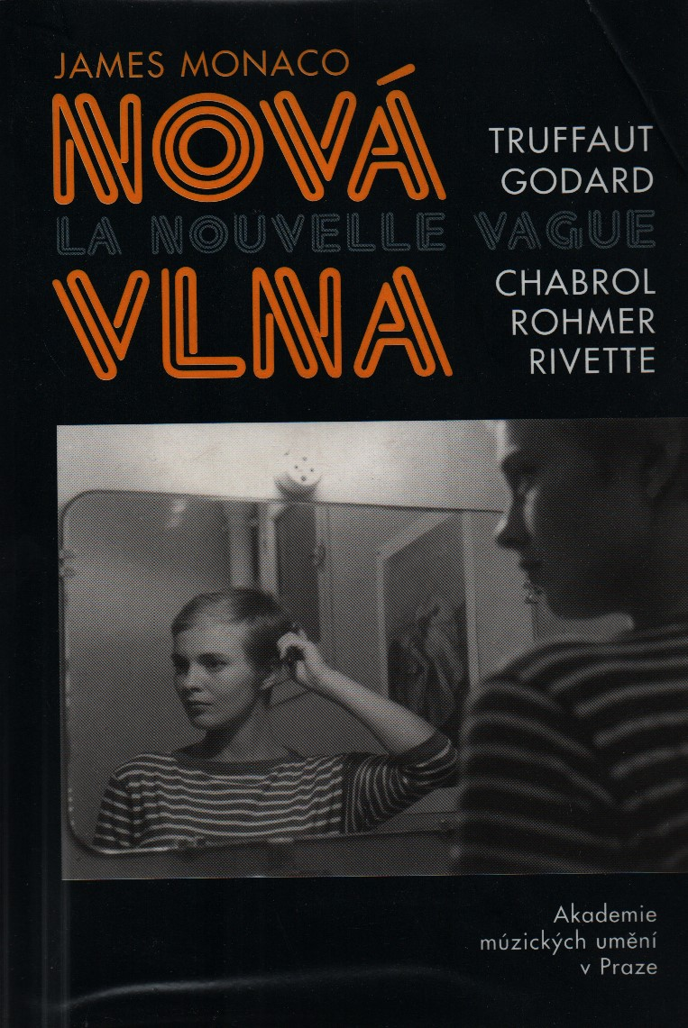

Slide 4
Nová vlna
Frázi „Nová vlna přichází!“ poprvé použila novinářka Françoise Giroudová jako titulek pro sérii reportáží o poválečné generaci, kterou publikoval týdeník L’Express od října do prosince 1957.
Martin Scorsese:
“Nová vlna ovlivnila všechny následující generace filmařů, ať už její filmy viděli nebo ne. Přelila se přes kinematografii jako přívalová vlna.”
Serge Daney:
“S novou vlnou přišlo něco unikátního”
Richard Neupert
“Nová vlna absolutně změnila povědomí o tom, jak se dají dělat filmy”
Z programu BFI (duben 2009):
“Nová vlna s plnou silou udeřila na zcela nepřipravený svět v Cannes roku 1959. .. . Připomínala spíš tsunami. Transformovala nejen francouzskou kinematografii, ale filmy a filmaře po celém světě.”

Slide 5
Kanonické filmy nové vlny a jejich režiséři (výběr)
Krásný Serge (Claude Chabrol, 1959)
Bratranci (Claude Chabrol, 1959)
Nikdo mne nemá rád (François Truffaut, 1959)
Hirošima, má láska (Alain Resnais, 1959)
U konce s dechem (Jean-Luc Godard,1960)
Střílejte na pianistu (François Truffaut, 1960)
Loni v Marienbadu (Alain Resnais, 1961)
Žít svůj život (Jean-Luc Godard, 1962)
Jules a Jim ((François Truffaut, 1962)
Cléo od 5 do 7 (Agnès Varda, 1963)
Pohrdání (Jean-Luc Godard, 1963)

Slide 6
Čtyři inovace nové vlny
Produkční – jiný způsob výroby filmů >> nízkorozpočtové, filmaři pouze s minimální praxí, malé výrobní týmy složené z členů mimo profesní sdružení
Estetická – filmy vypadají jinak než dosud bylo zvykem (svícení, kamera, prostředí, obsazení, kostýmy, střih…)
Kulturní – tyto filmy signalizují proměnu pozice kinematografie v širším kontextu kultury – narůstá význam autorské kinematografie
Kritická – nový způsob nahlížení na filmy, psaní o filmech, uvažování o nich

Slide 7
Na druhou stranu…
Kritické hlasy
Dobové: Bernard Chardère (Positif): “velmi vágní a ne zas tak nová”; Henri Jeanson: “díra v umyvadle”
Současné: Colin Crisp: „pokračování klasické kinematografie, nikoliv její popření“; Genevieve Sellierová: kritika genderové reprezentace >> ryze maskulinní vize
Tendence redukovat veškeré dění na poli kinematografie v 60. letech na zásluhy nové vlny
Triumf marketingu nad obsahem?
Sociální reprezentace – pouze lásky a životy hrdinů ze střední třídy, absence reprezentace pracující třídy

Slide 8
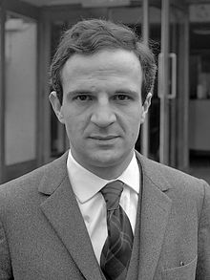
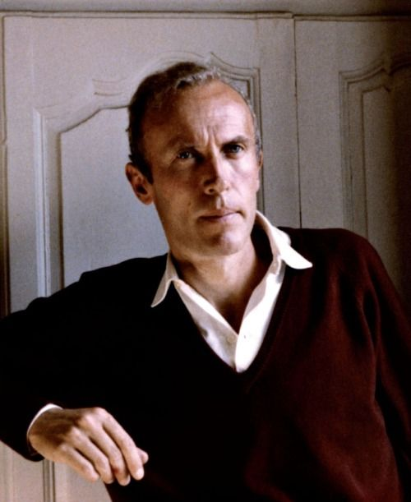
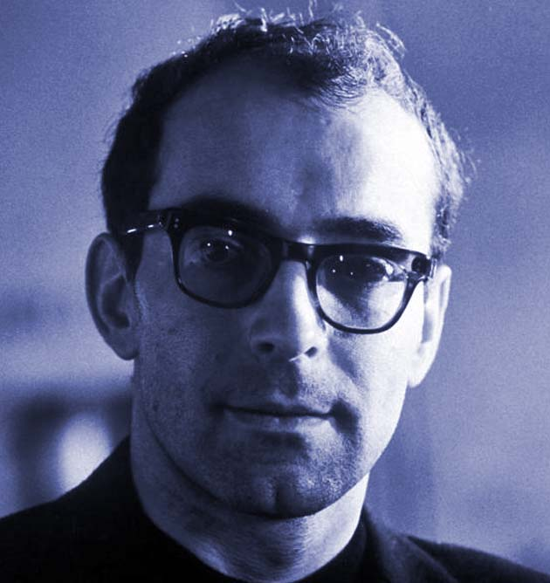
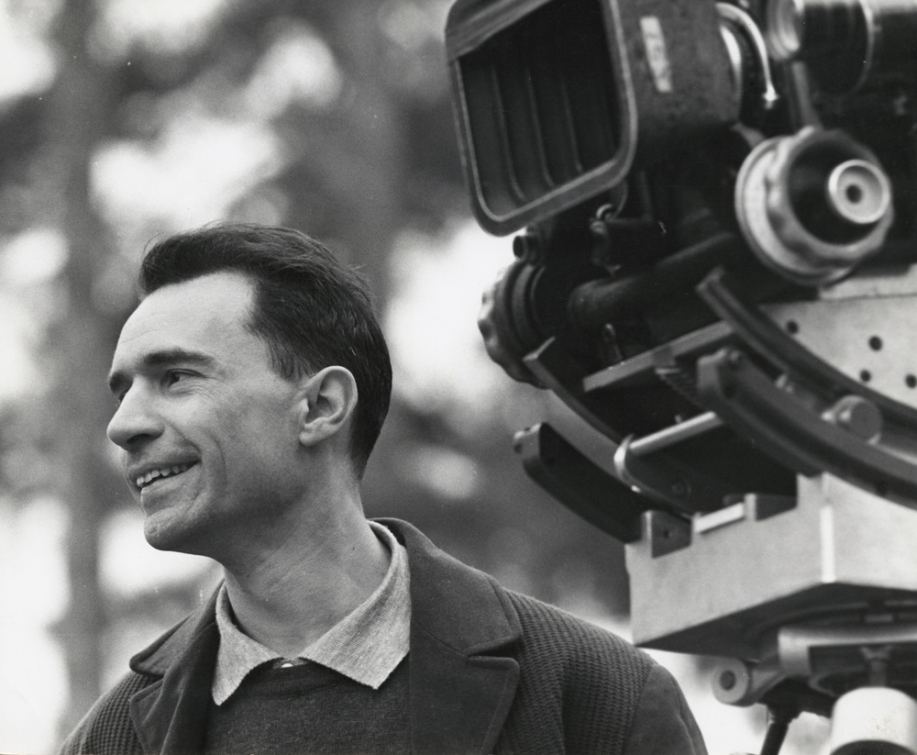
Skupina “pravého břehu” Truffaut, rohmer, godard, rivette (+ claude chabrol)

Slide 9
Politika auterů: dva texty
Alexandre Astruc: The Birth of a New Avant-Garde: la caméra-stylo (L’Ecran français, 1948)
Film jako jazyk, kamera jako pero >> umělec (režisér) může použít tohoto jazyka k osobnímu vyjadřování. Mizanscéna není jen ilustrací – jde o způsob “psaní”
X – nabízí svůdnou představu filmaře jako romantického umělce, povzneseného nad film jako kolektivní dílo; abstraktní definice kinematografie, odtržená od sociální reality
François Truffaut: Jistá tendence francouzského filmu (Cahiers du Cinema, leden 1954) a politika auteurů jako kritický nástroj
Film umožňuje osobní vyjádření režiséra/umělce
Skutečný auteur vytváří koherentní fikční svět a to prostřednictvím mizanscény
Auteorovo dílo jako celek je podstatnější než jednotlivé filmy
Nejhorší film auteura je pořád lepší než nejlepší film metteur-en-scène

Slide 10
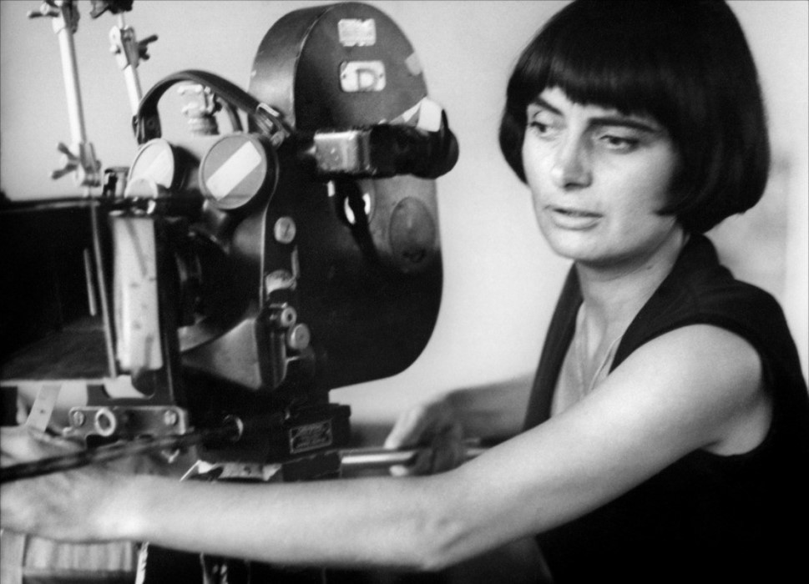
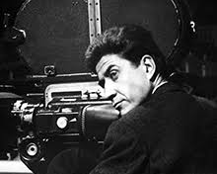
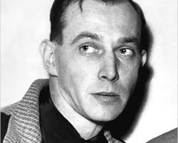
Skupina “levého břehu” Agnes Varda, Alain Resnais, Chris Marker

Slide 11
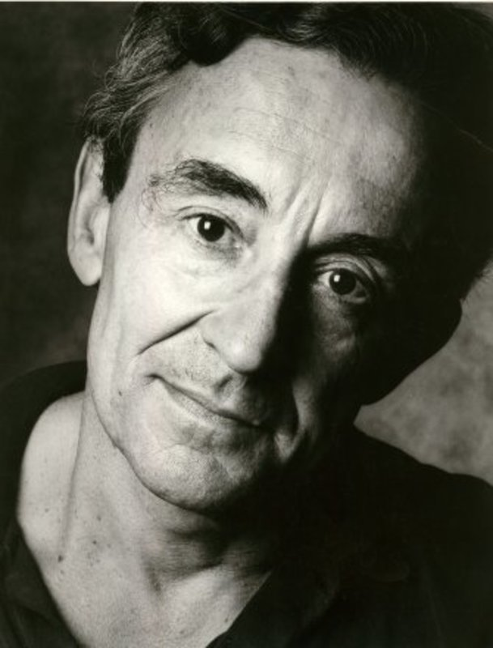
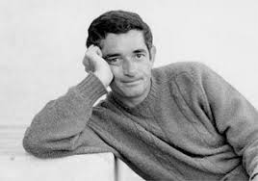
Nezařazení? Louis Malle, Jacques demy

Slide 12
Systémová podpora
v období 1958–1962 celkem 97 debutů
Od roku 1953 zavedena „Prime de qualité“ – finanční podpora krátkometrážní produkci, která se od roku 1956 rozšiřuje i na celovečerní snímky
1959 – vzniká systém „Avance sur recettes“ (návratná dotace na produkci) – umožnila vzniknout umělecky ambiciózním nebo náročným filmům, žádat o peníze mohli producenti nebo režiséři, ostatní profese nikoliv >> upevnění svrchované pozice auteura

Slide 13
Francois Truffaut (1932-1984)
režisér, scénárista, herec, producent, kritik
rádcem, osobním přítelem a skoro otcovskou figurou mu je André Bazin
produkční společnost Films du Carrosse
natočil 21 filmů
žánrové experimenty (451°Fahrenheita - scifi, Nevěsta byla v černém - noir, Konečně neděle - kriminální komedie, Kapesné - dětský film); samostatnou kapitolou je cyklus s postavou Antoina Doinela (Jean-Pierre Léaud), který začal snímkem Nikdo mně nemá rád >> celkem 5 snímků v cyklu

Slide 14
Uličníci (francie, 1957)
Režie: François Truffaut; scénář: François Truffaut podle novely Maurice Ponse; kamera: Jean Malige; hudba: Maurice Leroux; produkce: Les Films du Carrosse. V hlavních rolích: Bernadette Lafont (Bernadette); Gérard Blain (Gérard); voice-over komentář: Michel François
- předjímá typické rysy další Truffautovy tvorby i tvůrčí postupy nové vlny
- natáčení na lokacích (Nimes)
- dlouhé jízdy
- fascinace ženskou postavou
- cinefilní odkazy – na filmy Jeana Viga, bří Lumiérů, Roberta Rosselliniho, Jeana Delannoye
- v hlavních rolí neherečka a skupina dětí >> dospělý svět očima dětí

Slide 15
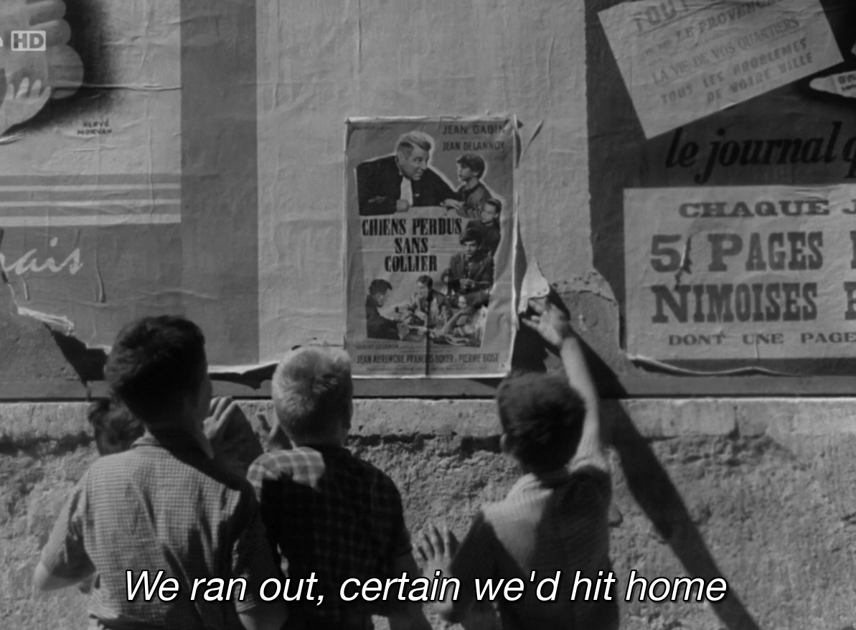
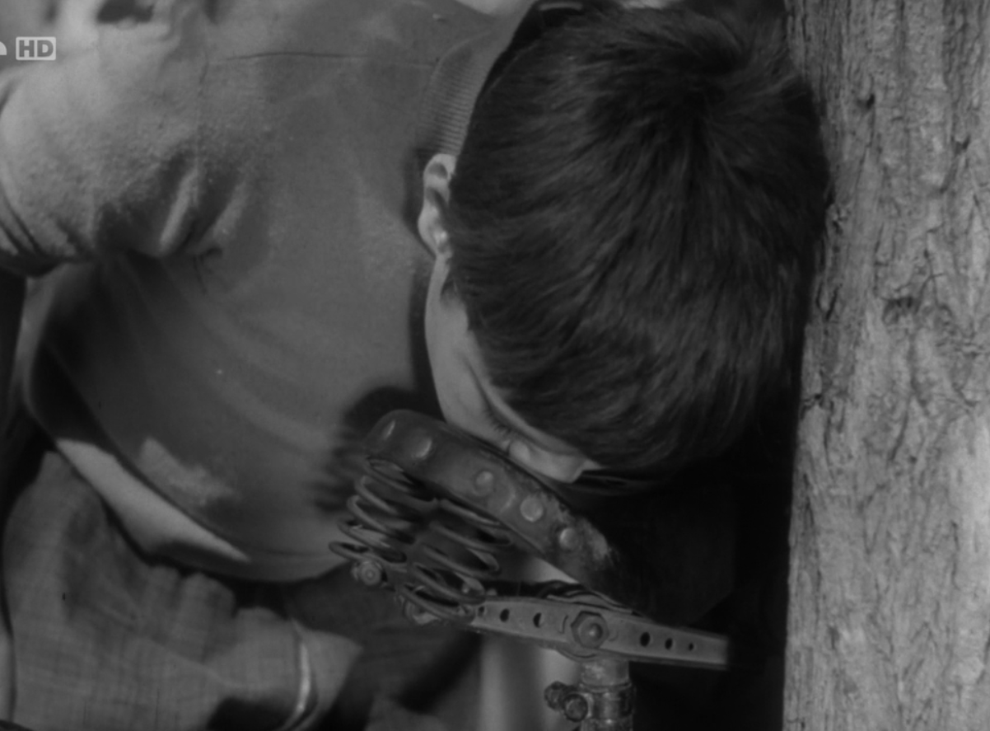
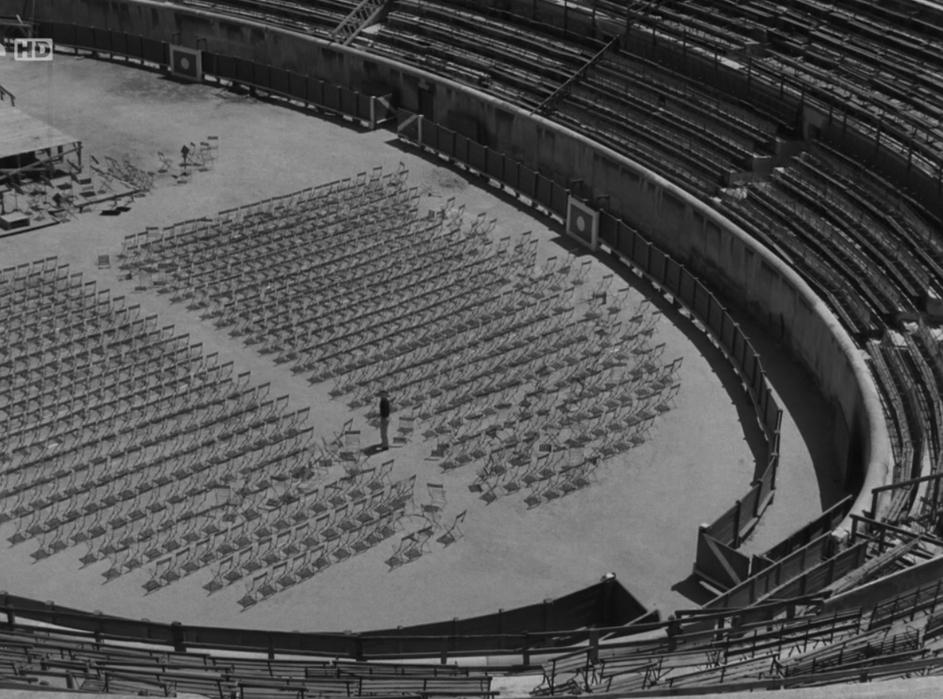
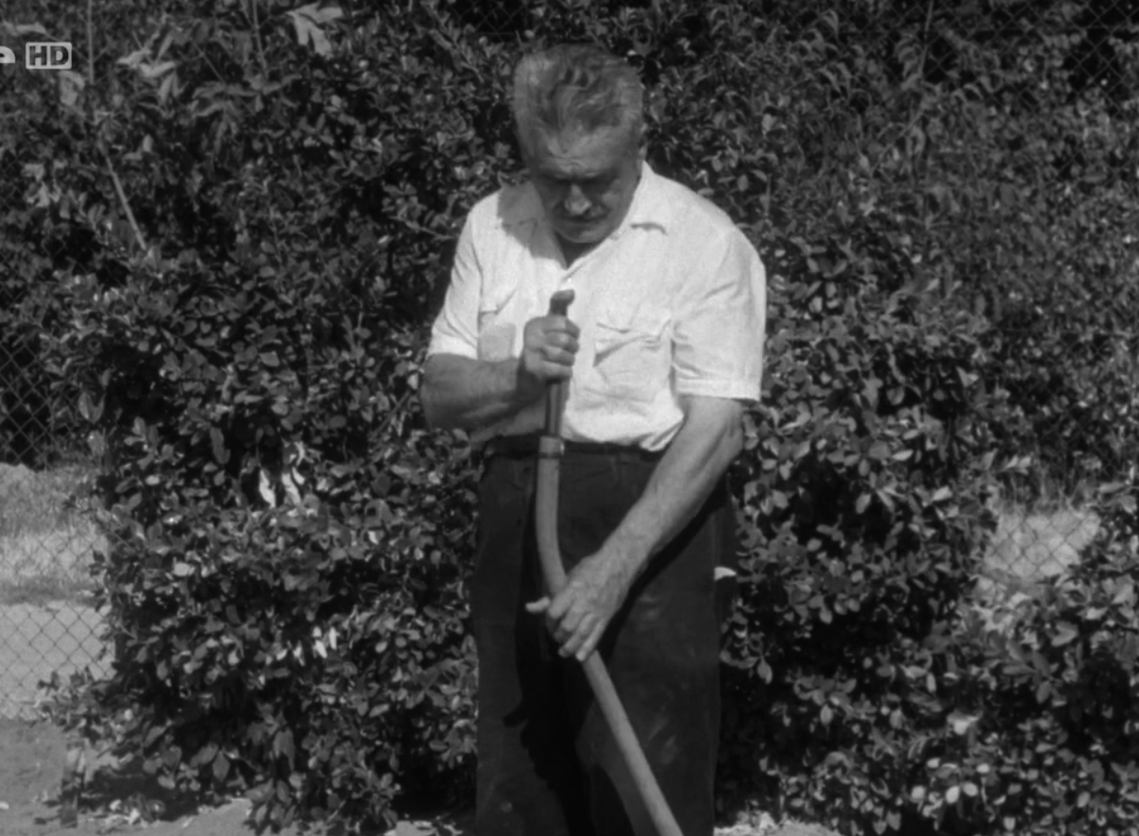
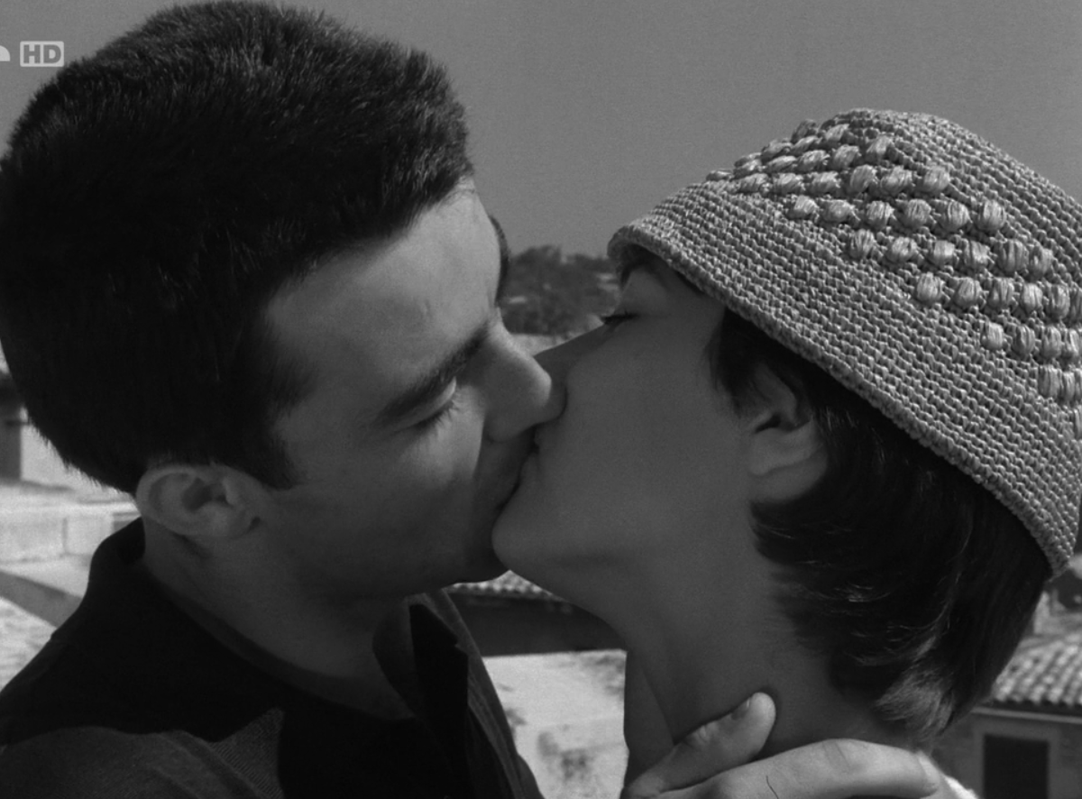

Slide 16
Nikdo mne nemá rád (Francie 1959)
Režie: François Truffaut; Produkce: Les Films du Carrosse / Sédif Productions; Scénář: François Truffaut and Marcel Moussy; kamera: Henri Decae
Hudba: Jean Constantin
Hlavní role: Jean-Pierre Léaud (Antoine Doinel); Claire Maurier (Antoinova matka); Albert Rémy (Antoinův otec); Patrick Auffray (René); Guy Decomble (učitel); Georges Flamant (Reného otec); Jeanne Moreau and Jean-Claude Brialy (pár se psem); Jacques Demy (policista); François Truffaut (muž na točně).

Slide 17
Nikdo mne nemá rád: úspěch
Není první film nové vlny:
La Pointe Courte (Agnès Varda, 1954)
Le Beau Serge (Claude Chabrol, únor 1959)
Obrovský divácký hit a renomé u kritiky
Festival v Cannes v květnu 1959 - Truffaut & Léaud
Premiéra 3.6. 1959 v Paříži >> celkem 3.6 milionů diváků (č. 11v žebříčku nejnavštěvovanějších filmů)
Cena filmové kritiky v New Yorku 1959

Slide 18
Realistický film
Kritika film hodnotí jako realistický a autentický
„Nikdo mne nemá rád obsahuje značnou dávku autenticity a pravdivosti, které nemohou jinak než diváka dojmout.“(Fereydoun Hoveyda, Cahiers du cinéma, červenec 1959)
Film věnován památce André Bazina >> právě jeho koncepce filmového realismu, spolu s etnografickými filmy Jeana Rouche, rozplýváním hranic mezi dokumentem a hranou tvorbou spolu s novými technologickými možnostmi tvoří podhoubí realistických inklinací rané nové vlny
Realismus v Nikdo mne nemá rád díky:
Sociální observace (prostředí, postavy) + vyváženo lyrismem
Styl (mizancéna) >> estetika spontaneity
Autobiografičnost – vyprávění o vlastním osudu

Slide 19
Estetika spontaneity
Původní scénář nebo velmi osobní vztah k natáčené látce
Rozvolněné narativy
Levné vybavení a malý štáb
Natáčení na lokacích
Absence hvězdného obsazení / režiséři nové vlny vytvářejí vlastní hvězdy / sami fungují jako stars
Hovorová francouzština
Hravost

Slide 20
